Slide 1

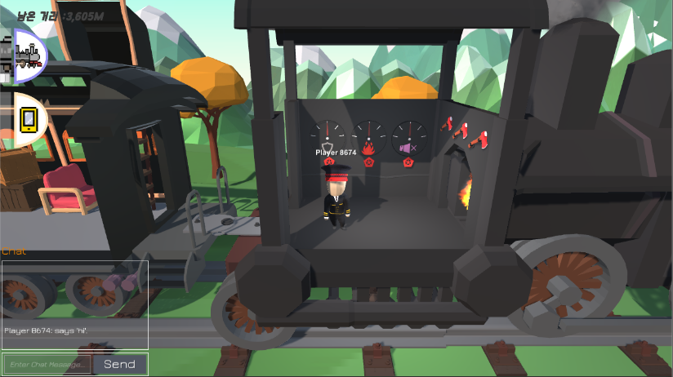
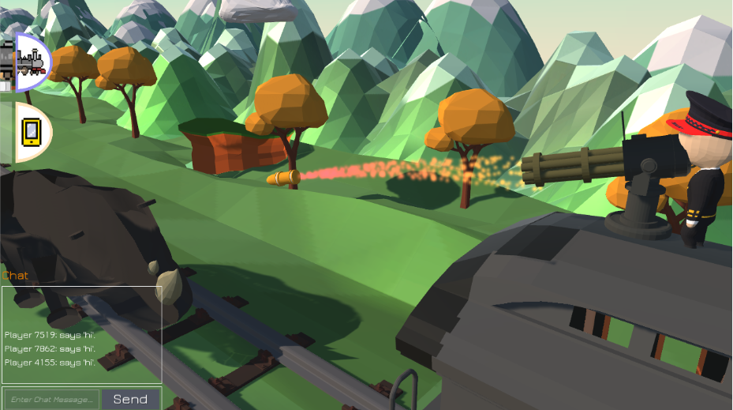
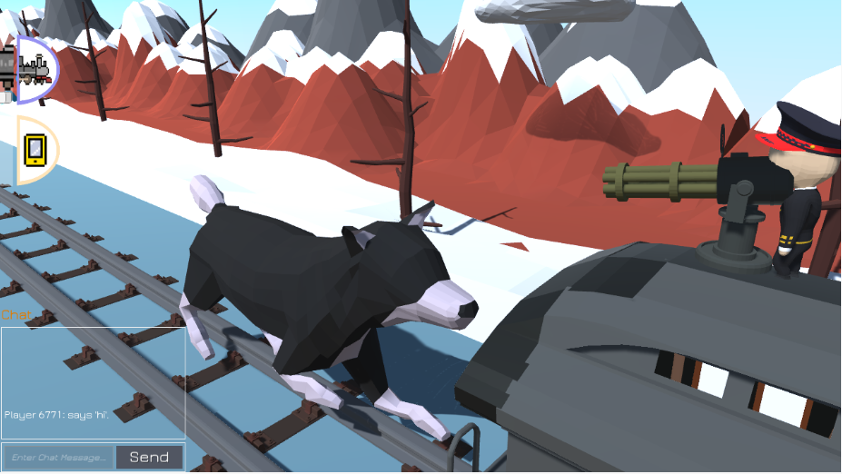
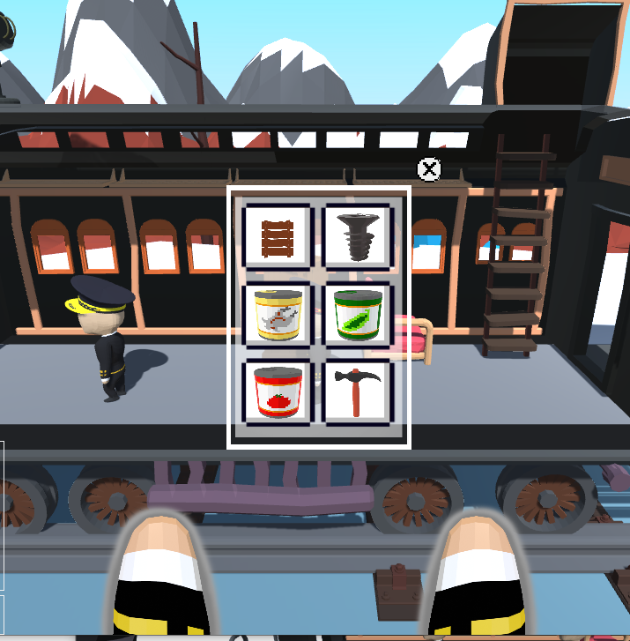
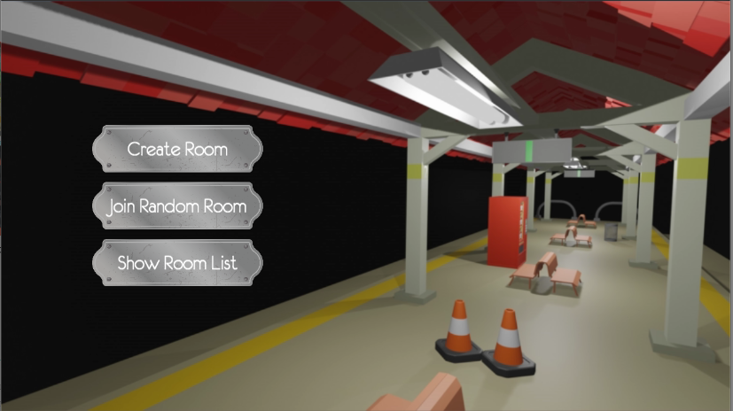
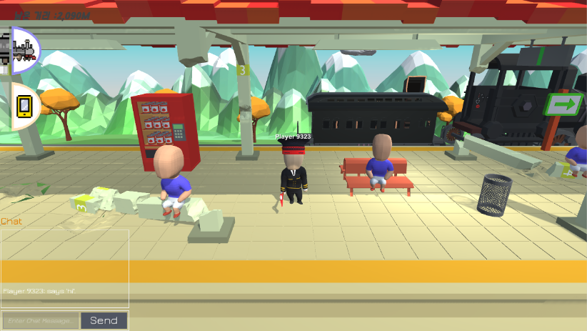
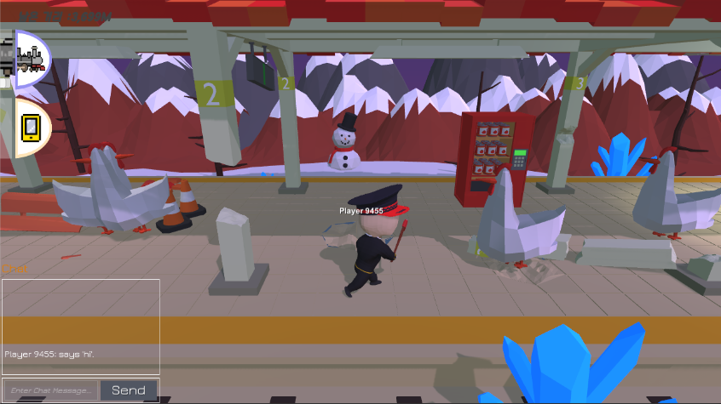
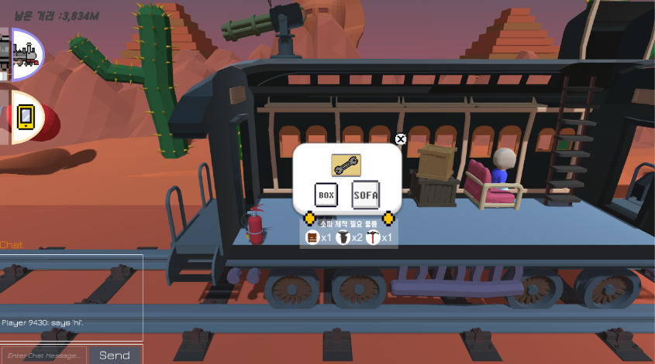
T.Rail
게임공학부
지도교수 : 송인희 교수님
정민지, 박혜원, 박대렬
개발배경
컨텐츠 제작과 개발 속도의 향상을 위해 Unity 게임 엔진으로 게임을 제작한다.
게임 제작 과정을 통해 팀 개발 경험 및 노하우를 습득한다.
개발목표 및 내용
Unity 3D 2018.2.2 버전을 이용한 게임 개발
인벤토리, 제작, 수리, 상점 컨텐츠 구현
세 가지 종류의 맵과 다양한 몬스터
PUN2를 이용한 네트워크 동기화, 채팅 기능
초원맵과 설원맵, 그리고 각 맵에 등장하는 몬스터와의 전투
기대효과 및 시장성
개발결과
다양하고 아기자기한 로우폴리곤 그래픽 컨셉을 통해 유저들에게 친숙하게 다가간다.
스테이지별 짧은 러닝타임으로 유저들의 지루함 최소화한다.
플레이어간 협동을 통한 다양한 플레이 방식을 유도해 낸다.
IMAGE
IMAGE
IMAGE
더 많은 승객을 구출하라
캐주얼 액션 협력 게임 T.Rail
로비에서의 선택 화면과
두 종류의 역
사막맵의 모습

